Slide 1
Хроники Эрии
Концепции мира

Slide 2
Обоснования для дальнейшей монетизации и развития
На следующем слайде представлены статьи, которые позволяют оценить шансы на монетизацию задумки со стороны издательств

Slide 3
Статистика по потреблению комиксов в России
https://tass.ru/kultura/19985859 - доля комиксов на книжном рынке России почти достигла 10% (14 февраля 2024 год)
https://www.vedomosti.ru/media/articles/2023/04/18/971292-chitai-gorod-bukvoed-planiruet-razvivat-v-rossii-format-komiks-shopov - «Читай-город - Буквоед» планирует развивать в России формат комикс-шопов (18 апреля 2023 года)
https://www.kommersant.ru/doc/6134781 - «Эксмо» перелистает комиксы перспективно ли новое направление работы издательства (28 июля 2023 года)
Исходя из представленных выше статей можно сложить общее представление о возможности реализации комиксов на печатном рынке России с учетом того, что данная ниша рынка стремительно расширяется (от 2% в 2021 году до 10% в 2024 году). Также полезными могут стать побочные исследования по борьбе с пиратством и разработке решений по предотвращению пиратства.

Slide 4
Общие структурные элементы мира
Мир комикса имеет сложную структуру, которая обеспечивает логичное повествование, а также убирает проблему с изменениями мира и событий по воле авторов (ретконы)

Slide 5
Магическая структура

Slide 6
Хронология мира

Slide 7
Концепции для мира
Концепции для мира позволяют лучше понимать, что требуется художникам для воплощения задумки автора, а также для понимания того, как примерно строится культура в описываемом мире

Slide 8
Общий референс для расы гномов

Slide 9
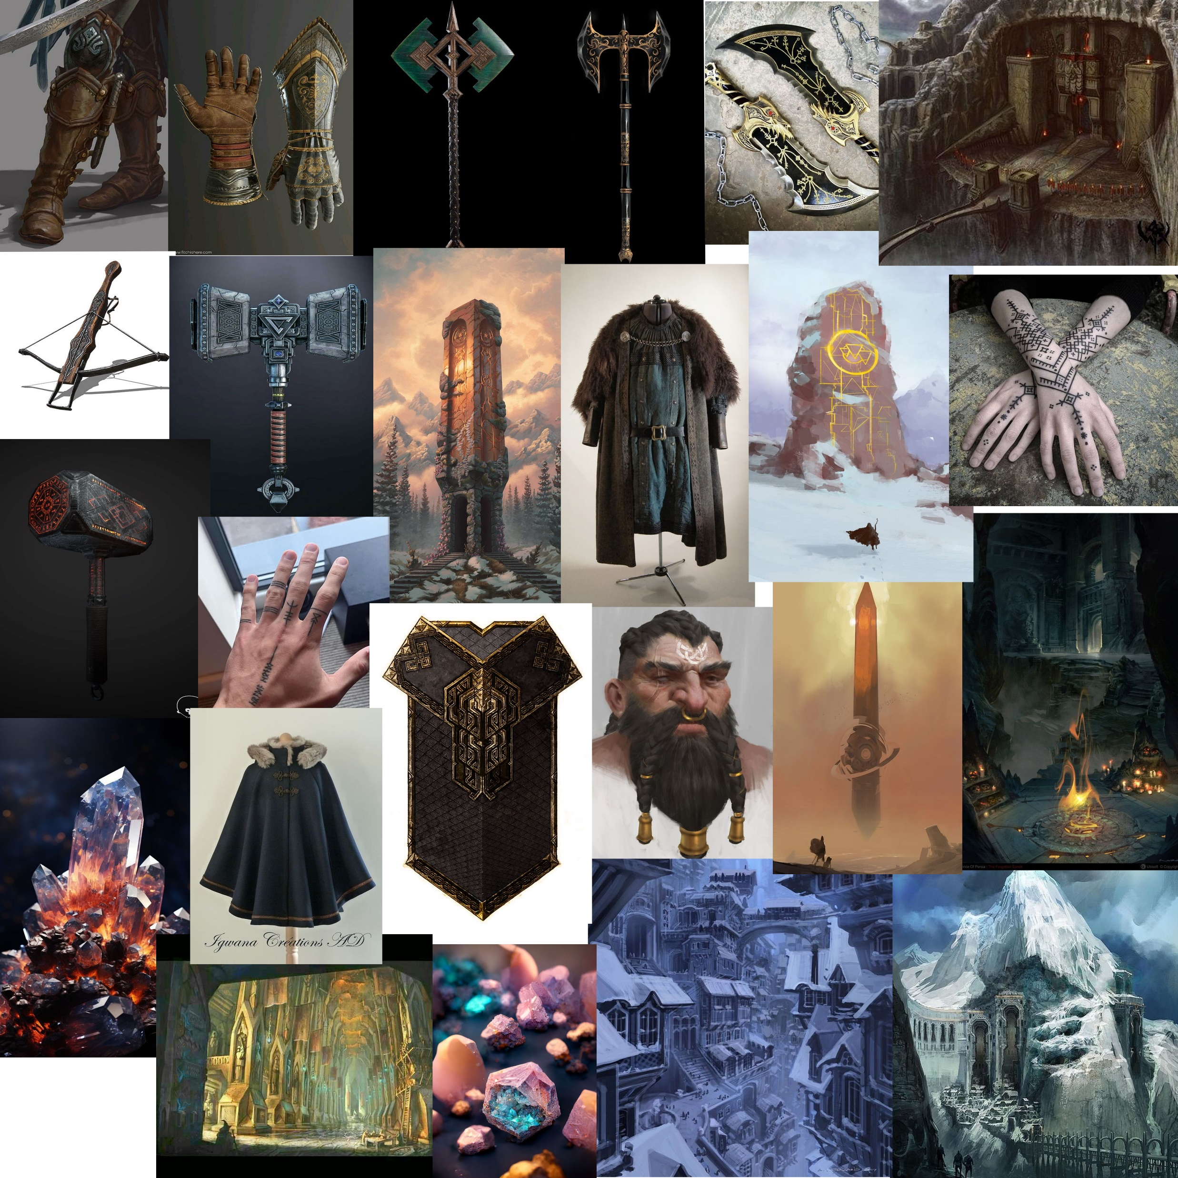
Общий референс для расы гномов

Slide 10
Общий референс для расы пещерных эльфов

Slide 11
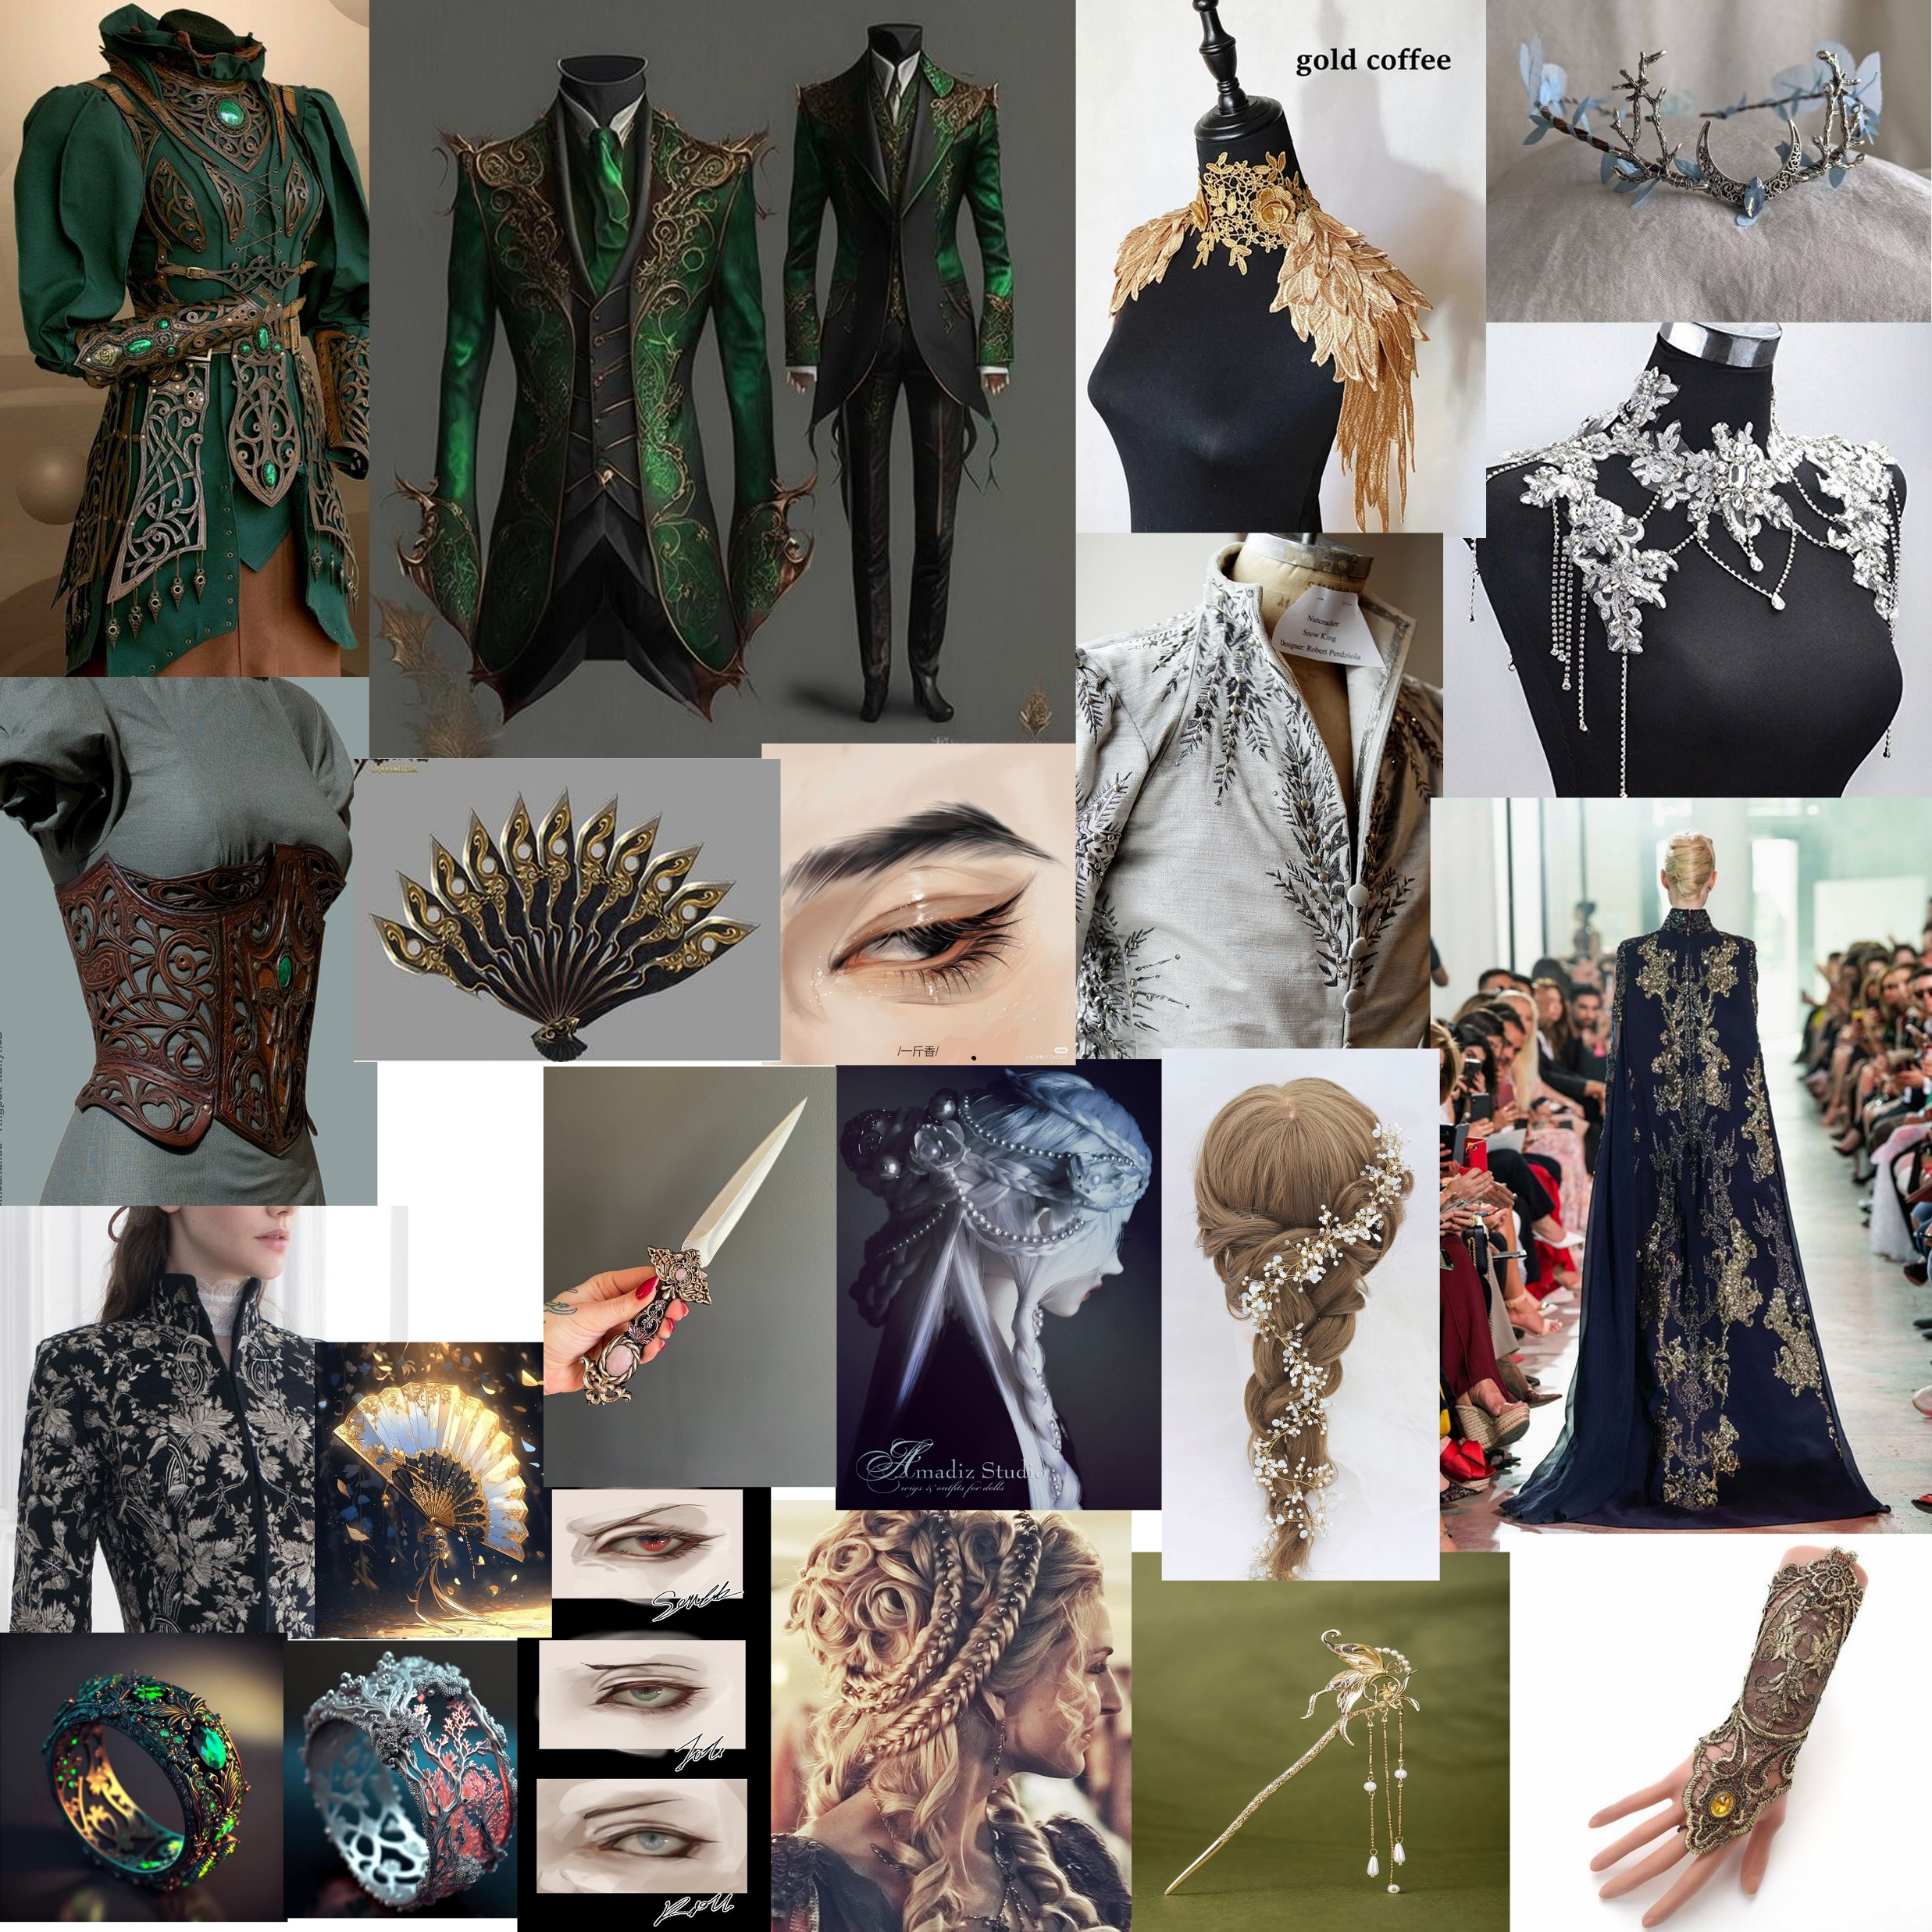
Общий референс для расы высших эльфов

Slide 12
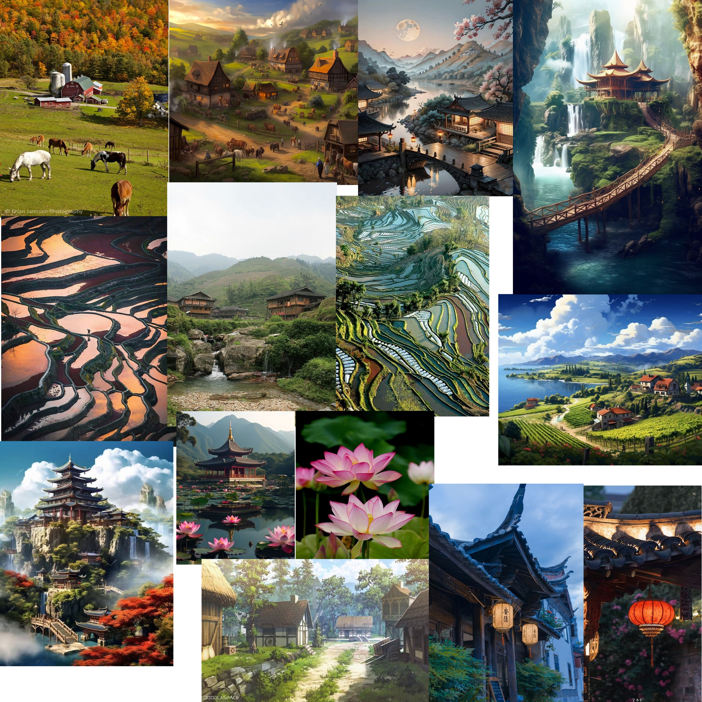
Концепция деревень зверолюдов

Slide 13
Референсы персонажей
Для реализации персонажей собираются референсы из разных вселенных для упрощения реализации дальнейшего воплощения персонажей в руках художников

Slide 14
Референсы для божества Мегера

Slide 15
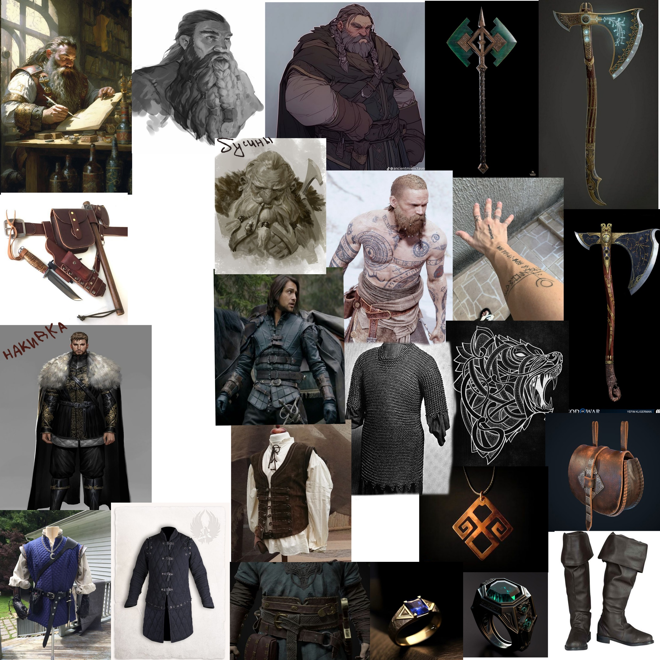
Референсы для персонажа Хальдред

Slide 16
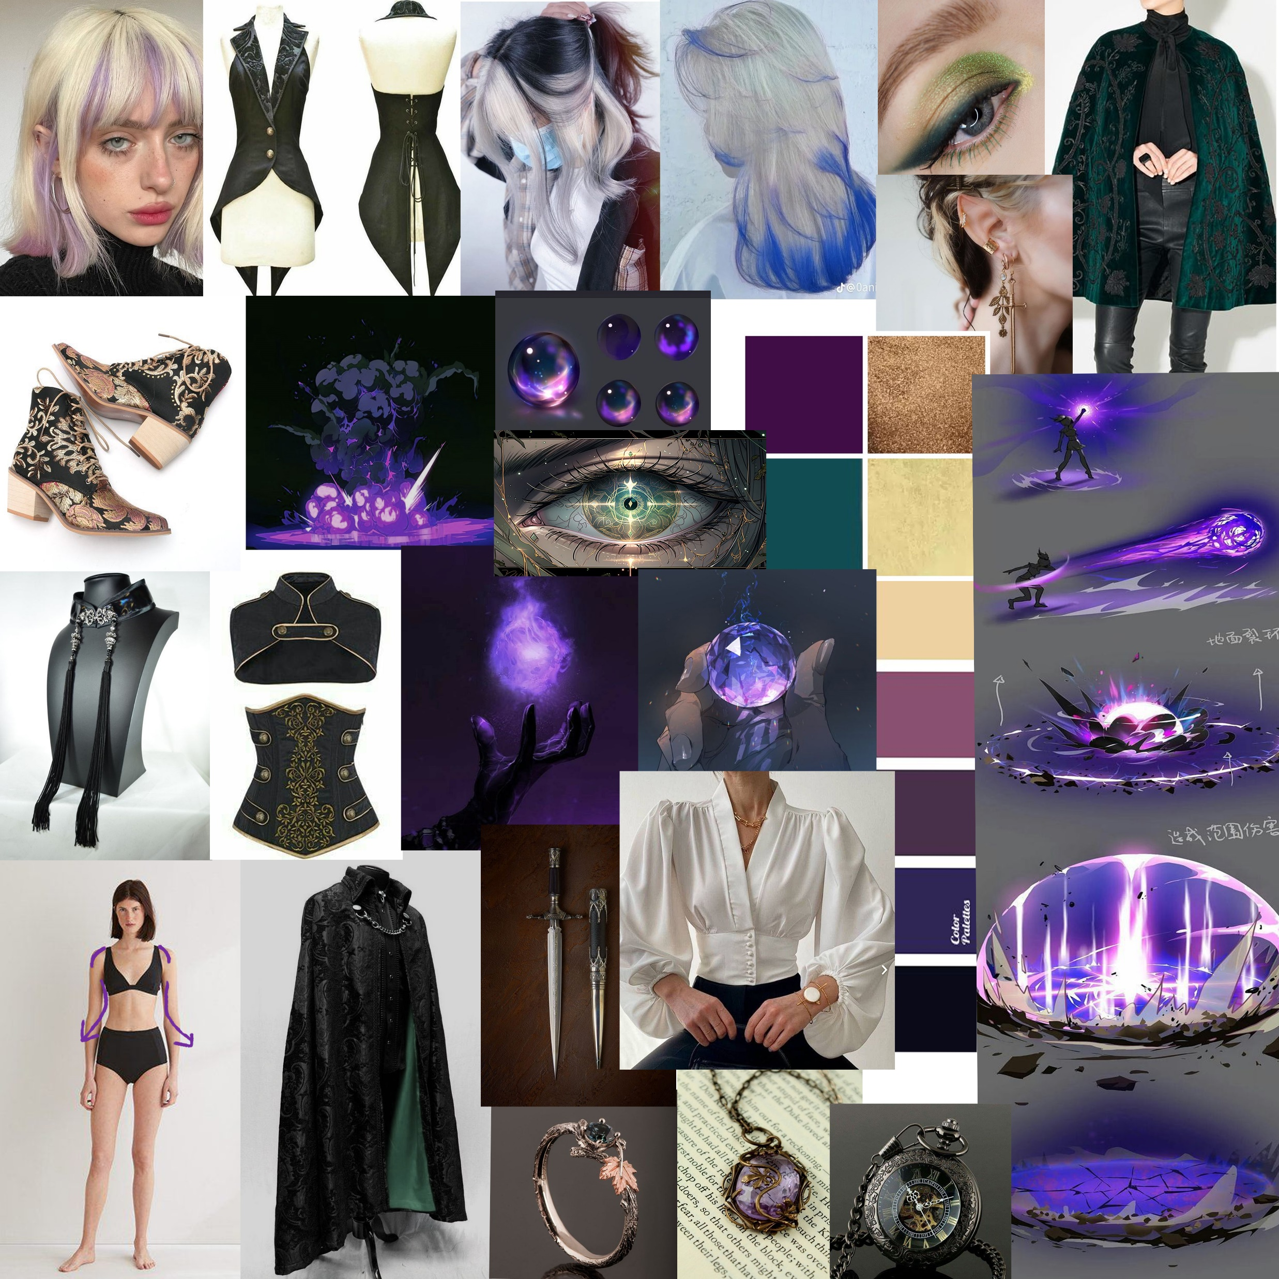
Референсы для персонажа Айвелин

Slide 17
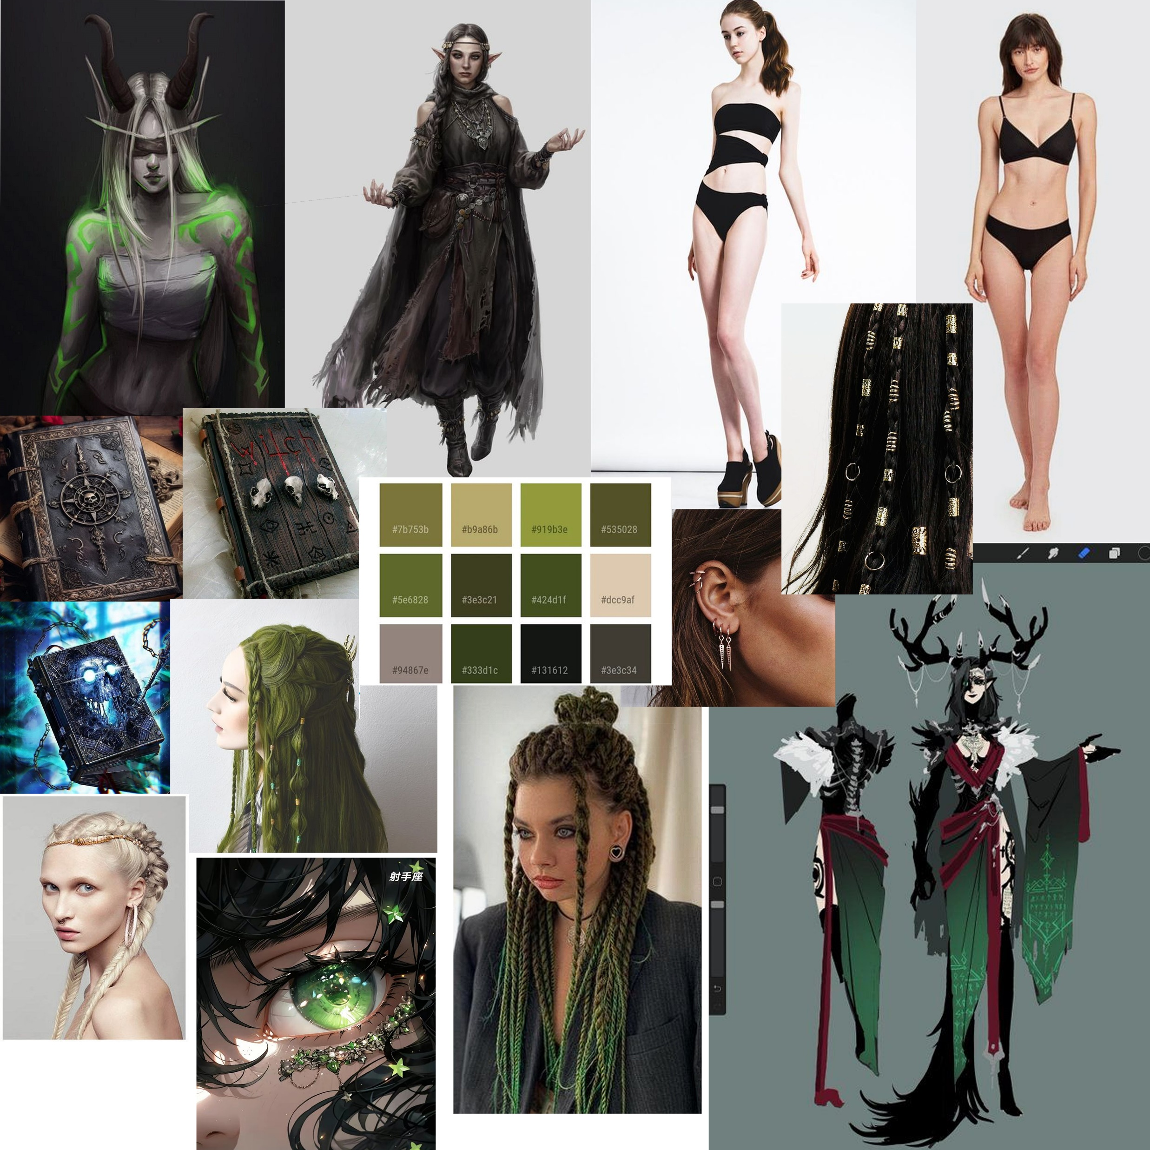
Референсы для персонажа Дэйра

Slide 18
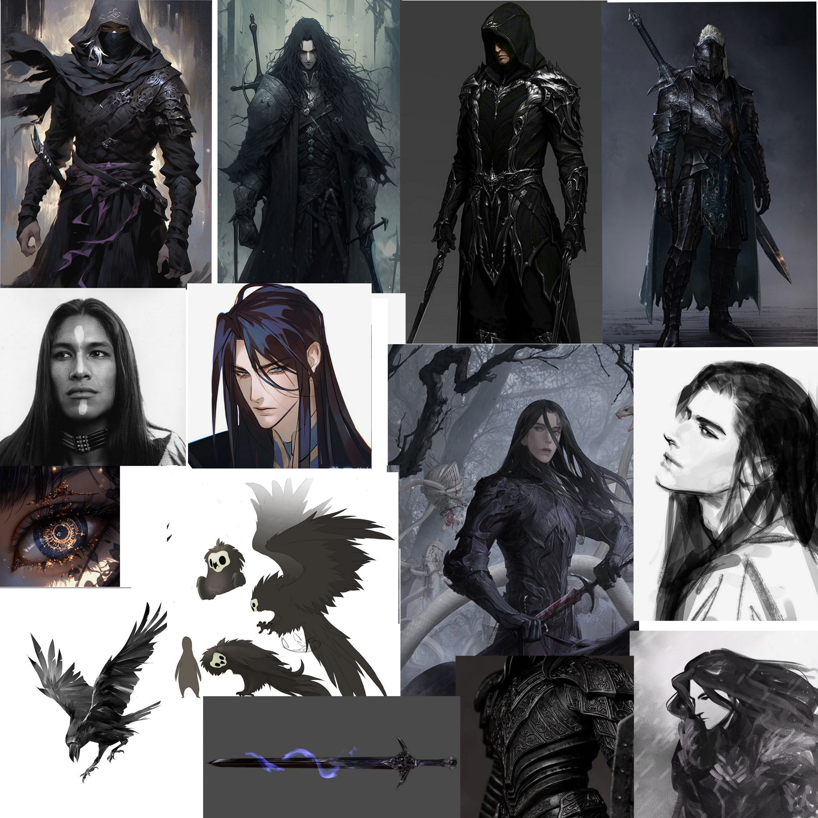
Референсы для персонажа Фолвин

Slide 19
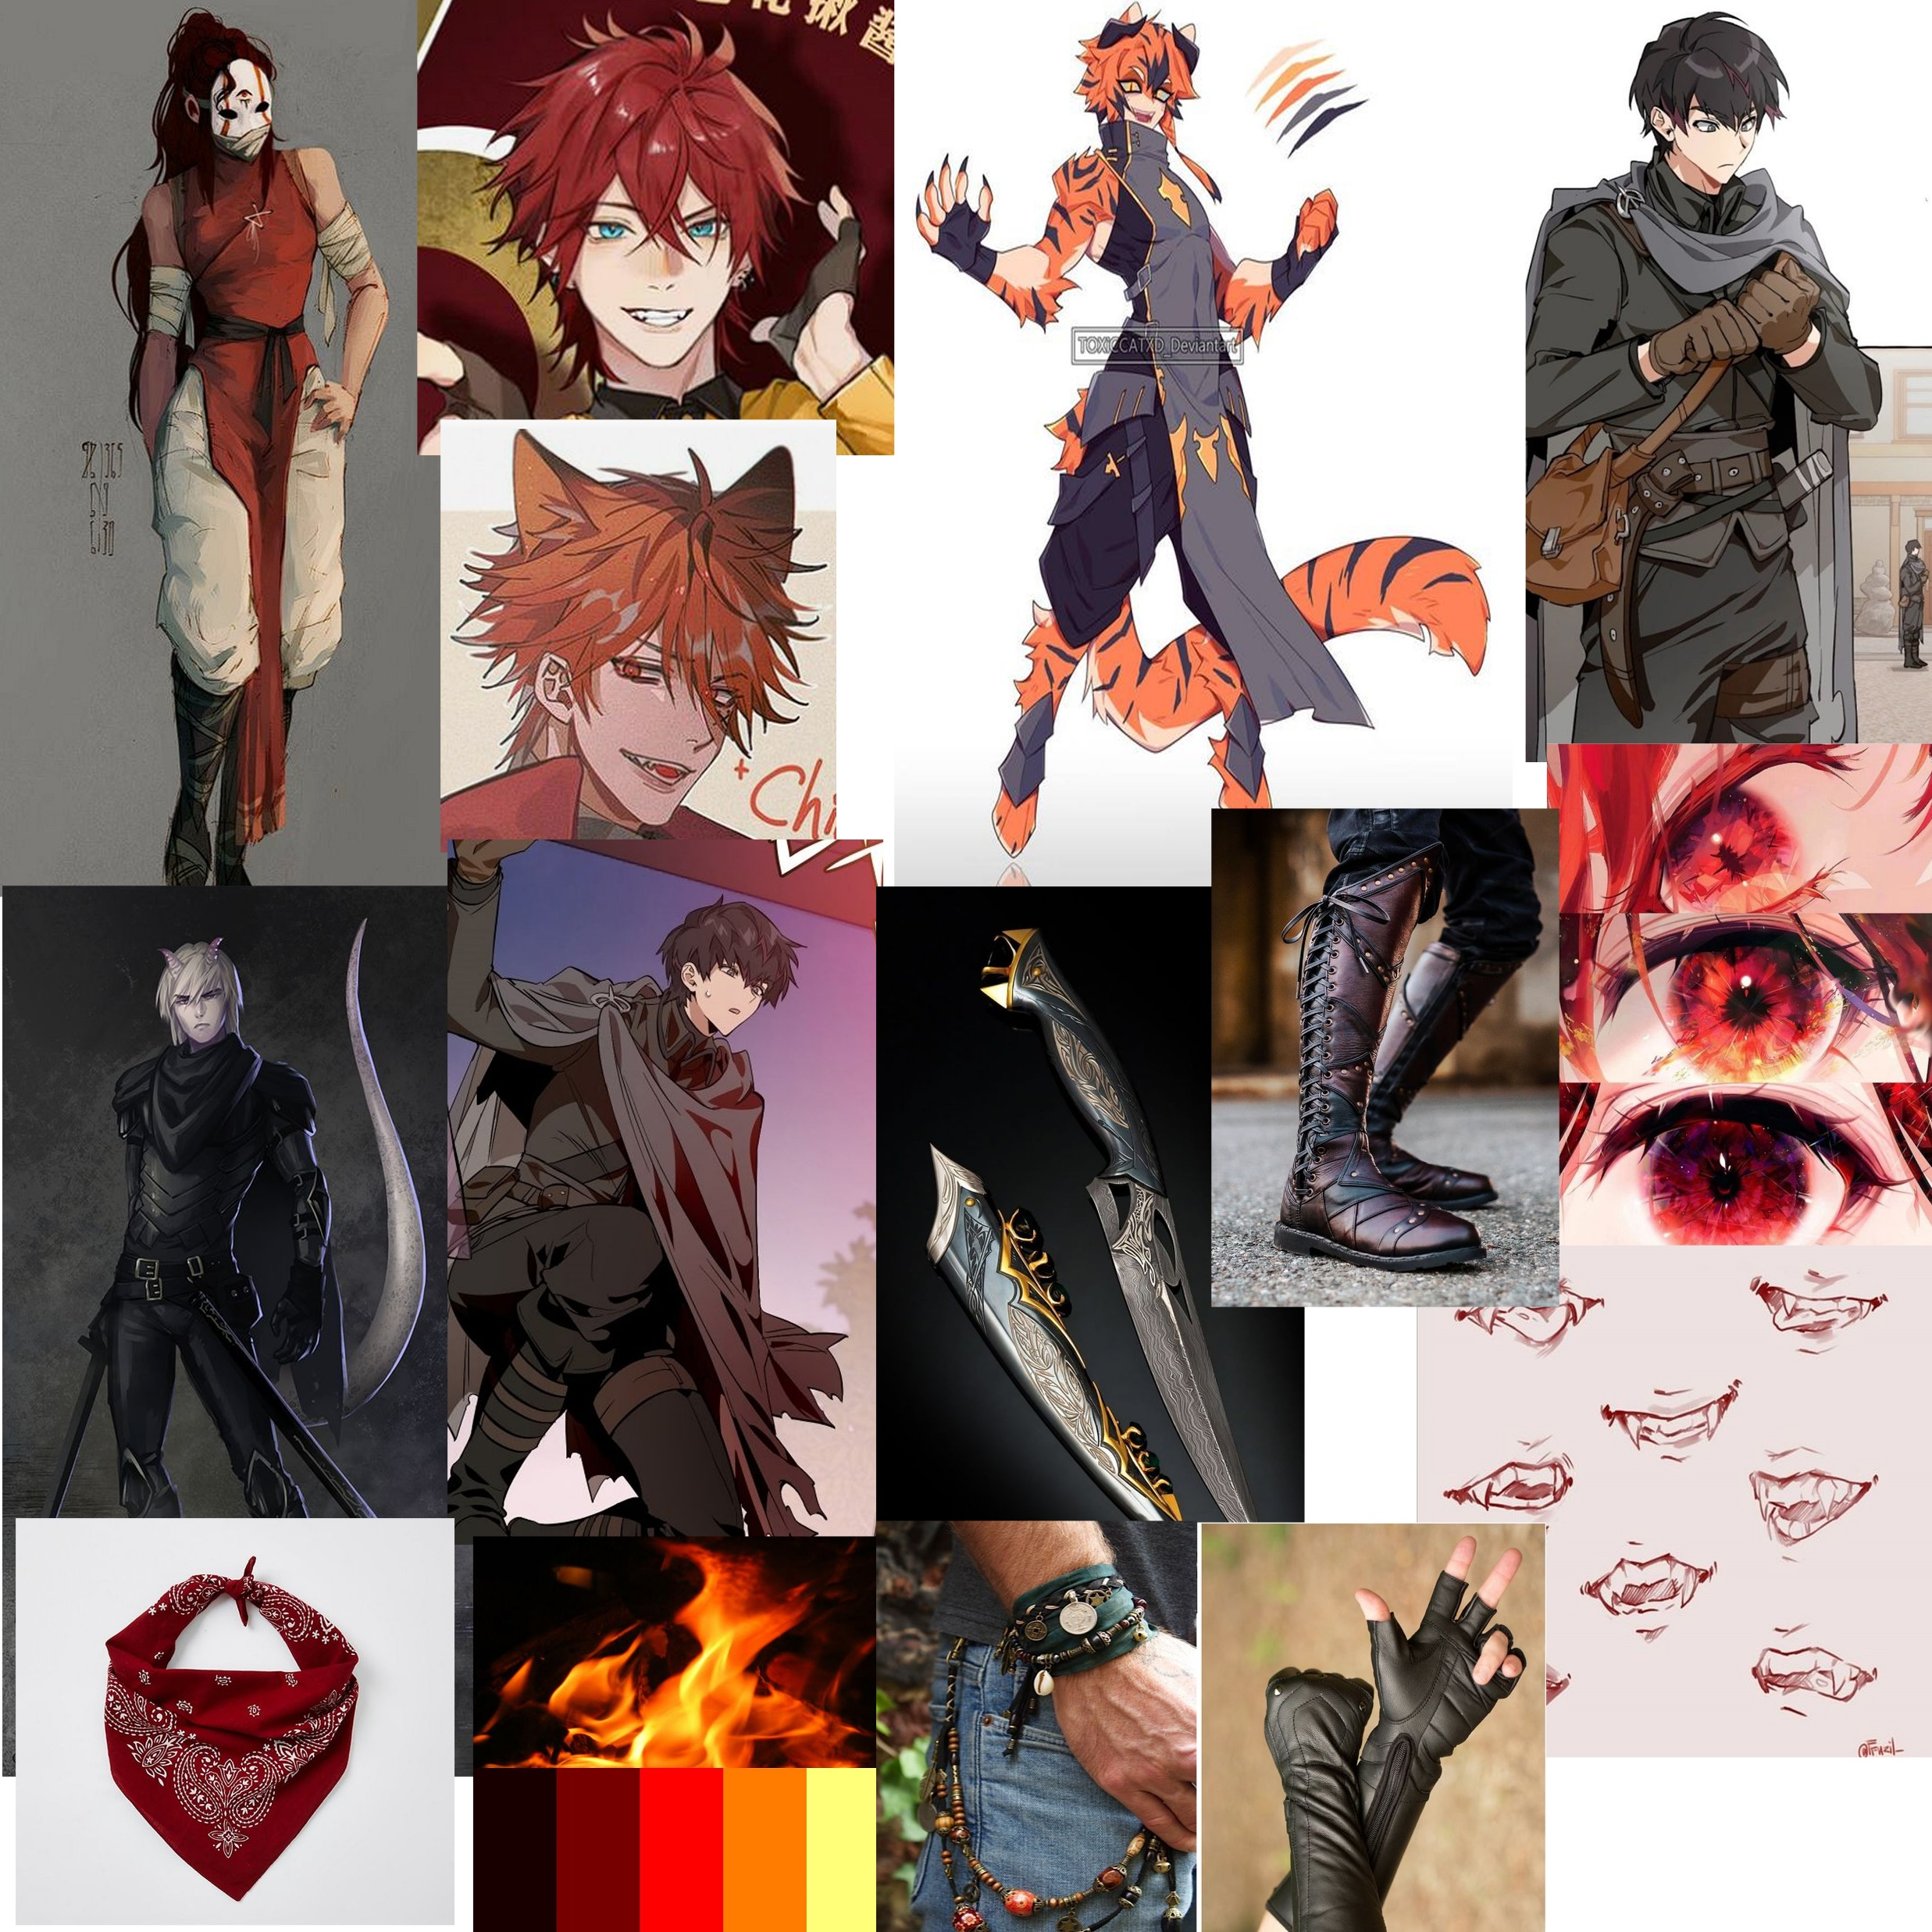
Референсы для персонажа Сайги

Slide 20
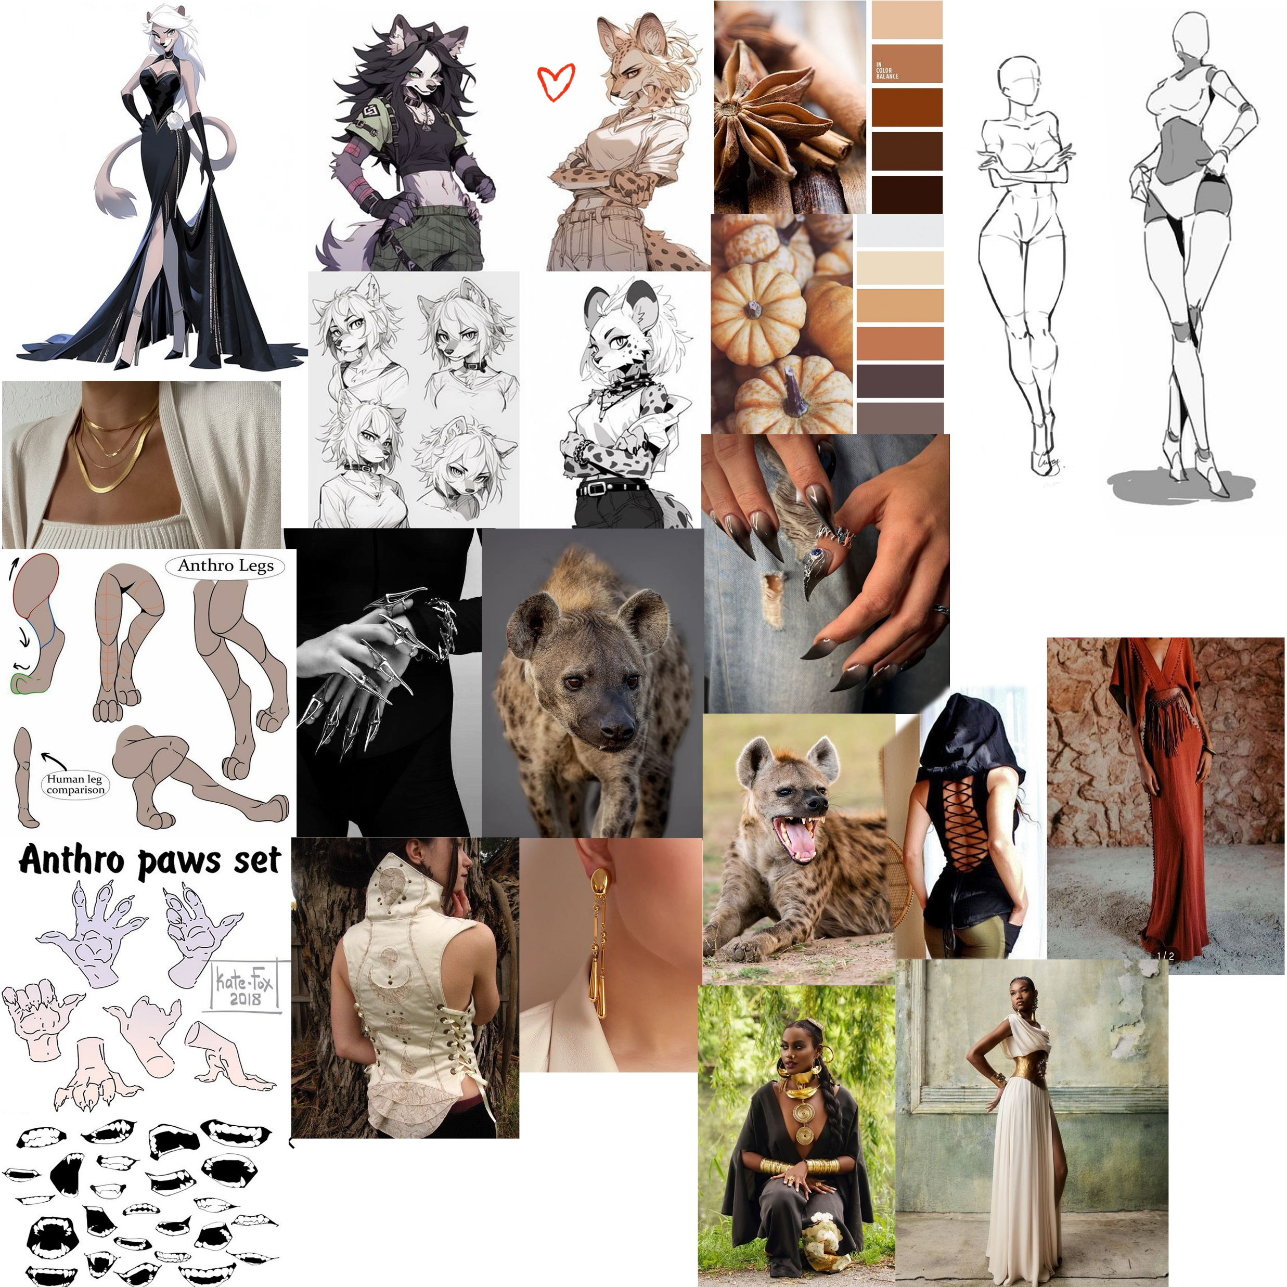
Референсы для персонажа Рафу

Slide 21
Позитивные и негативные черты персонажей
Для обеспечения нормального восприятия читателями персонажей и избежания проблемы Мэри Сью персонажи прорабатываются по позитивным и негативным чертам

Slide 22
Черты персонажа Дэйра
ДЭЙРА (некромант) (эпизодический)
Хорошие черты | Плохие черты
Житейский опыт, в силу прожитых лет | Из-за однообразия жизни и затворничества не понимает некоторых простых вещей
 | Не очень хороша в соц. взаимодействиях
 | Физическая слабость
Не привередлива | Не любит, когда что-то идет не по плану
 | Неудачный опыт романтических отношений (даже не один)
Если вступить в доверительные отношения покажется более приятной натурой, все-таки переживать за других способна, но не очень сильно | Бывает вспыльчива и явно не слишком добродушна по отношению к малознакомым личностям
Умеет признавать ошибки | Подозрительна, немного скептик, местами упряма
Любит изучать что-то (но в основном магию), в меру изобретательна и вдумчива | Узконаправленные интересы
Переживает за коллег | Тяжело заслужить доверие (недоверчивая)
Уверена в себе и в своих знаниях | Зачастую проявляет равнодушие
Не лишена чувства юмора (но это спорный момент) | В некоторых ситуациях не знает как правильно реагировать
 | Хранит обиды где-то глубоко
Саркастична Хорошо знает магическую теорию Интроверт Способность к магии Плохо чувствует стихии

Slide 23
Черты персонажа Сайги
САЙГИ (гг)
Хорошие черты | Плохие черты
Смелый | Упертый
Харизматичный | Язвительный
Смекалистый и находчивый | Импульсивный
Проворный и хитрый | Любит совать нос не в свои дела
Инициативный и активный
Общительный, хорошо вписывается почти в любую компанию
Веселый
 | Плюет на риски
С ним никогда не бывает скучно | Ищет приключений на жопу, которые впоследствии могут иметь негативные последствия (переписать)
Экстраверт Затейник

Slide 24
Черты персонажа Рафу
РАФУ (гиена)
Хорошие черты | Плохие черты
Уверена в себе | Высокомерна
Хитра и умна | Несколько наглая
Никогда не откладывает дела на потом | Ей не всегда можно верить (но своих не обманывает)
Специфически проявляет заботу | Слишком ценит материальные блага (жадная)
Дипломатична, когда требуется | Мстительна
В большинстве случаев достигает своих целей | Манипулятор
Обладает лидерскими качествами | Раздражительна и не редко агрессивна
Настойчивая
Азартная Властная

Slide 25
Черты персонажа Хальдред
ХАЛЬДРЕД (гном)
Верный и преданный | Иногда ворчливый
Мудрый и опытный | Частенько не понимает молодежь
Много шутит | Любит постебаться)))
Добродушный, но и твердый характером | Ленивый
Благородный и справедливый | Настороженно относится к магии и магам соответсвенно
Смелый и сильный духом | Зануда
Эрудированный
Очень любит сытно поесть и выпить Экстраверт Может быть грозным

Slide 26
Черты персонажа Айвелин
АЙВЕЛИН (эльфийка)
Хорошие черты | Плохие черты
Любознательная | Присутствует тяга к разрушениям
Добрая | Вредная
Отзывчивая | Привередливая к качеству жизни
Веселая | Тяжело заслужить уважения
В меру раскованная (в разных смыслах) не боится проявлять эмоции | Неуверенность ( склонная к осуждению)
Склонна к преувеличению | Несколько легкомысленная
Креативная | Не слишком жалует эрийцев (только если будет подтверждена арка с войной)
Знает хорошие манеры и правила этикета | Неосторожная и не всегда аккуратная
Обладает богатым воображением | Ранимая, перемены настроения
Творческая натура
Эмоциональная Перфекционист

Slide 27
Черты персонажа Айвелин
ФОЛВИН (темный рыцарь)
Хорошие черты | Плохие черты
Рассудительный, опытный | Подозрительный
Прямой в общении | Замкнутый
Спокойный | Скуп на эмоции, веет равнодушием (хотя не всегда это так на самом деле)
Честный (но если ложь принципиально важна в определенной ситуации, то он соврет) | Местами жесткий или даже жестокий
Решительный
Не привередлив
Закаленный морально | Все переживания держит внутри
Бесстрашный
Молчаливый

